Slide 1

Présentation CAMERA 2015
L’information géographique au cœur de votre activité
www.camera-tp.com
Frédéric SCHETTINI
Directeur
fschettini@mobigis.fr
30 Octobre 2015

Slide 2










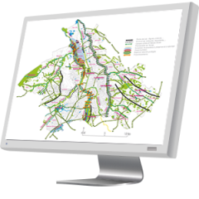
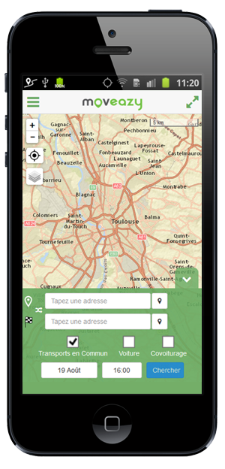

Nos NTIC au service de l’écomobilité
!
Le SIG MULTIMODAL
ETUDES DE
TRANSPORT
ANALYSES
DES MOBILITES
SERVICES
DE MOBILITE
  Les transports deviennent CO2-Chrono©
  Plan Climat, Certificat d’Economie d’Energie, Report Modal
Notes:
Nos solutions permettent de répondre aux défis de la ville de demain en termes de développement urbain durable. En effet, les organisateurs des transports ont besoin d’avoir une vision globale et multimodale des déplacements (c’est-à-dire qui favorise tous les moyens de transport bus, métro, vélo, covoiturage.
De par nos années d’expérience dans le domaine de la mobilité des personnes et SIG que nos ingénieurs R&D ont conçu et développé la plateforme logicielle appelé MobiAnalyst.
Pour cela, MobiGIS a finalisé en 2010 le développement de son premier progiciel phare MobiAnalyst© (http://www.mobigis.fr/offres/mobianalyst/), produit d’innovation issu des travaux de R&D de MobiGIS. Le lancement commercial de son premier logiciel a eu lieu début 2011 et a permis de positionner stratégiquement MobiGIS comme un acteur majeur dans l’édition de logiciel pour la multimodalité.
MobiAnalyst est un SIG d’aide à la décision SIG pour:
- analyser et planifier les itinéraires ainsi que les forces et faiblesses des transports.
Les bénéfices pour nos utilisateurs sont d’optimiser les offres de transports, proposer de nouveaux services et de faciliter les déplacements des voyageurs.
Second derrière le secteur du bâtiment, celui des transports, représente en France 32 % de la consommation nationale d'énergie en 2011, 70% de la consommation de produits pétroliers et 27 % des émissions nationales de gaz à effet de serre. Alors que les émissions totales de gaz à effet de serre de la France ont diminué entre 1990 et 2011, celles des transports ont fortement augmenté entre 1990 et 2004 (+19%) puis ont décru. La France a pour objectif de ramener d'ici à 2020 les émissions de transports à leur niveau de 1990, c'est à dire de réduire de 20 % les émissions du secteur (par rapport à 2005). Les mesures mises en place pour réduire la consommation d'énergie de ce secteur visent principalement à améliorer l'efficacité des modes de transport utilisés et soutenir le report modal.
Temps : 0mn45

Slide 3



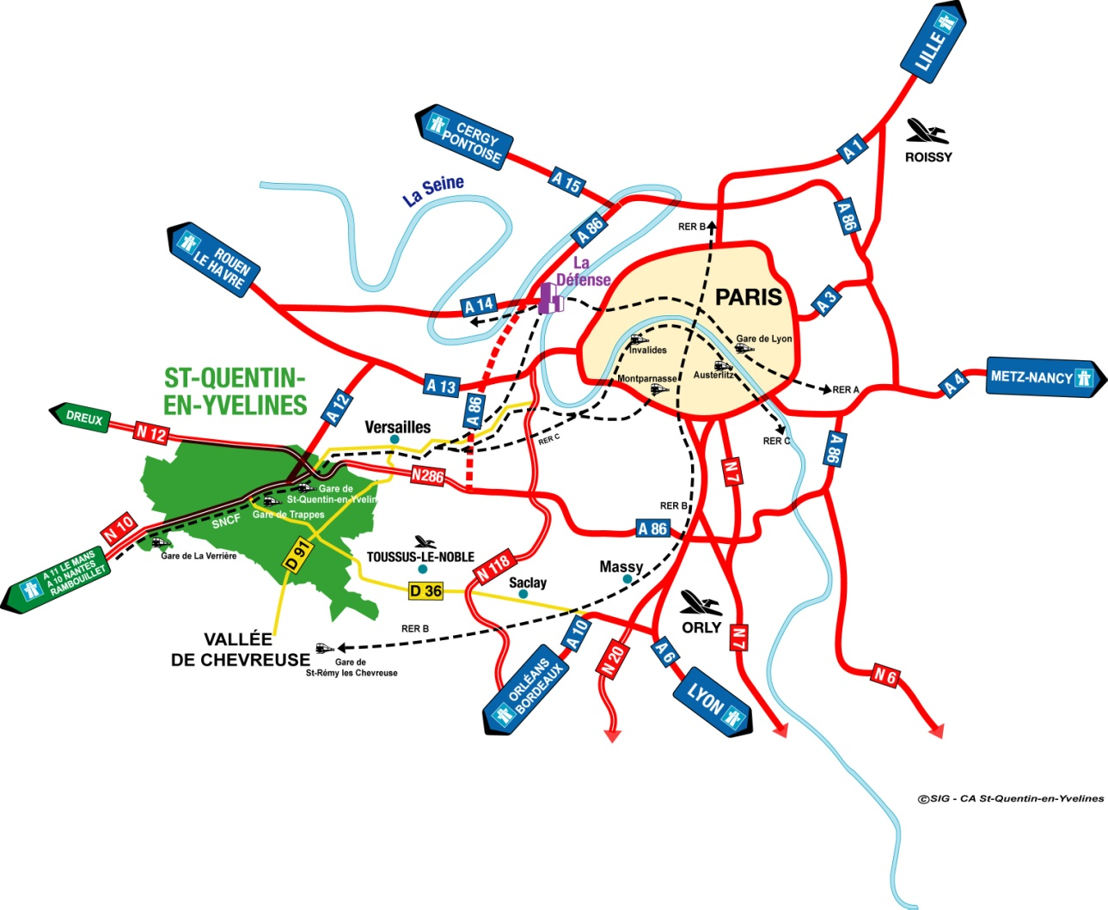

Contexte du projet
Objectif
Ajouter les informations d’accessibilité au Modèle de données des Arrêts Partagés (MAP) de l’AFIMB
  Projet soutenu par
  Partenaires
Expérimentation sur le territoire de CASQY (145 000h, + 5 communes en 2016)

Slide 4
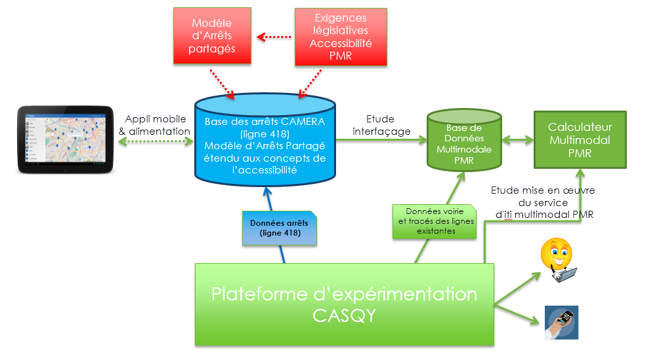
Vue d’ensemble des travaux
Mise à jour du modèle conceptuel MAP (basé sur Transmodel/IFOPT)
Elaboration d’une base de données avec les attributs pour l’évaluation de l’accessibilité des arrêts (base de données SIG)
Application de relevés terrains paramétrée (SIG Cloud et Mobile)
  Expérimentation
    Relevés des arrêts de bus d’une ligne test
    Etude de l’intégration des résultats des relevés dans les applications métiers et le calculateur d’itinéraire multimodal
Notes:
Mise à jour du modèle conceptuel des Arrêts Partagés (basé sur Transmodel/IFOPT)
Elaboration d’une base de données contenant les attributs nécessaires à l’évaluation de l’accessibilité des arrêts de Transport en Commun (base de données SIG)
Configuration et exploitation de la base de données via une application de relevés terrains paramétrée (SIG Cloud et Mobile)
Expérimentation (CASQY):
Relevés des arrêts de bus d’une ligne test
Etude de l’intégration des résultats des relevés dans les applications métiers et le calculateur d’itinéraire multimodal

Slide 5
Mise en oeuvre
Mise à jour du modèle conceptuel des Arrêts Partagés (basé sur Transmodel/IFOPT)
Elaboration d’une base de données contenant les attributs nécessaires à l’évaluation de l’accessibilité des arrêts de Transport en Commun (base de données SIG)
Configuration et exploitation de la base de données via une application de relevés terrains paramétrée (SIG Cloud et Mobile)
Expérimentation (CASQY):
  Relevés des arrêts de bus d’une ligne test
  Etude de l’intégration des résultats des relevés dans les applications métiers et le calculateur d’itinéraire multimodal

Slide 6
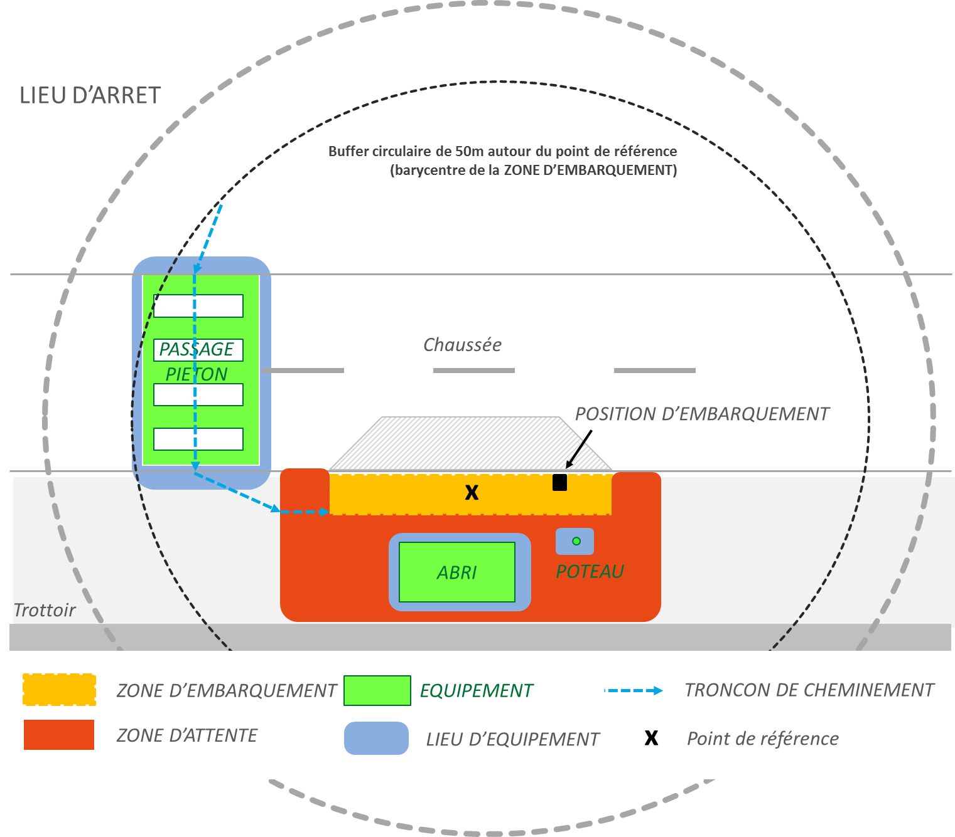
Modèle de données
Ajout de certains concepts (ZONE D’ATTENTE, LIEU D’EQUIPEMENT, EQUIPEMENT)

Slide 7
Conception
  Ajouter les exigences (critères) d’accessibilité prévus par la législation/règlementation
  Définir une méthode permettant de déterminer l’adéquation aux exigences d’accessibilité en fonction d’un (ou plusieurs) besoin(s) donné(s) - handicaps
  Exemple d’exigences :
    Largeur du cheminement >= 1,4m
    Pente <= 5% (toléré à 8%)
    Devers <= 2%
    Revêtement non meuble, non glissant, non réfléchissant et sans obstacle
    Eclairage suffisant
    Etc.

Slide 8
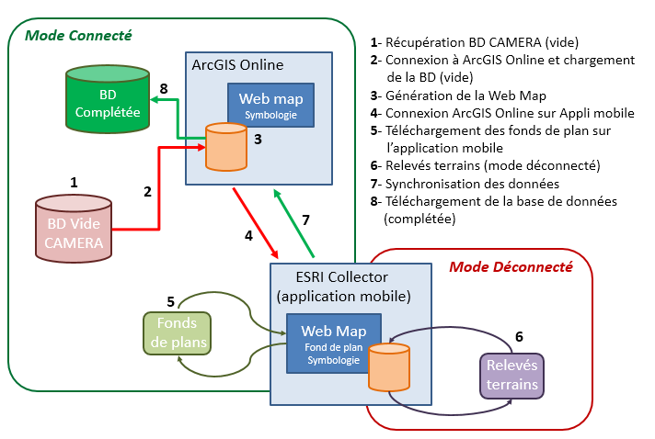
Application et processus de relevés
Schéma de présentation du processus global

Slide 9
Cas d’étude CASQY
  Relevés terrains
  Sur une ligne de bus
  Une personne sur le terrain (tablette)
  Intégration des relevés dans la base de données métier
  Prise en compte des contraintes d’accessibilité dans le calculateur d’itinéraire multimodal

Slide 10
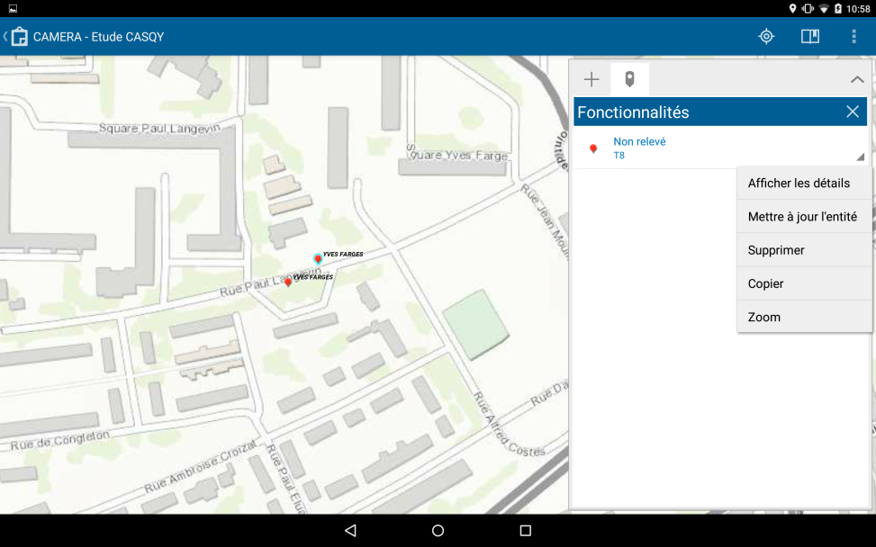
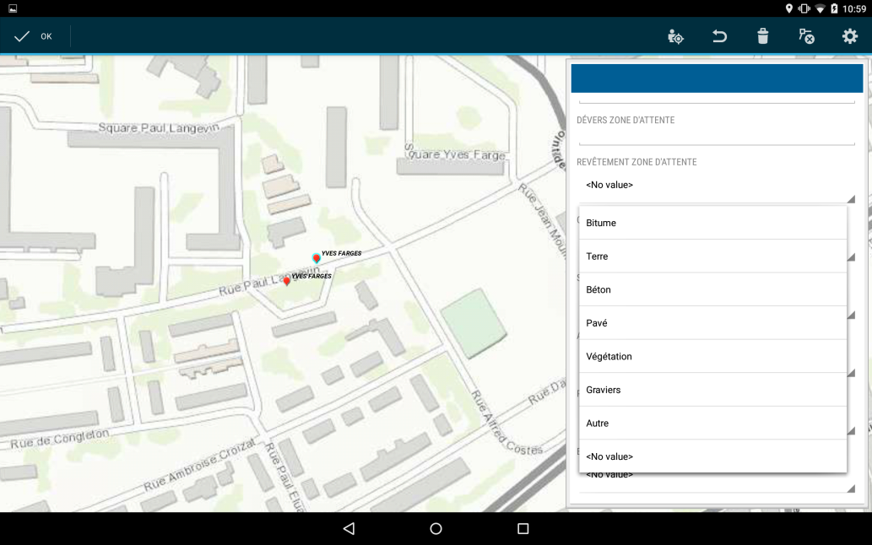
Application et processus de relevés terrains
  Exemple : Mise à jour d’un arrêt
b) Renseignement des attributs
Sélection de l’arrêt et sélection
du mode « mise à jour »

Slide 11
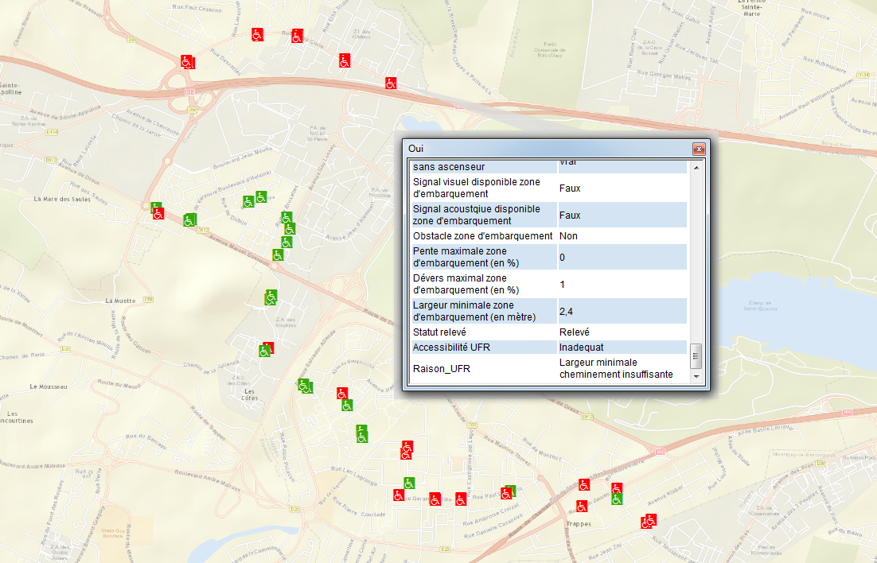

Exemple de résultat

Slide 12
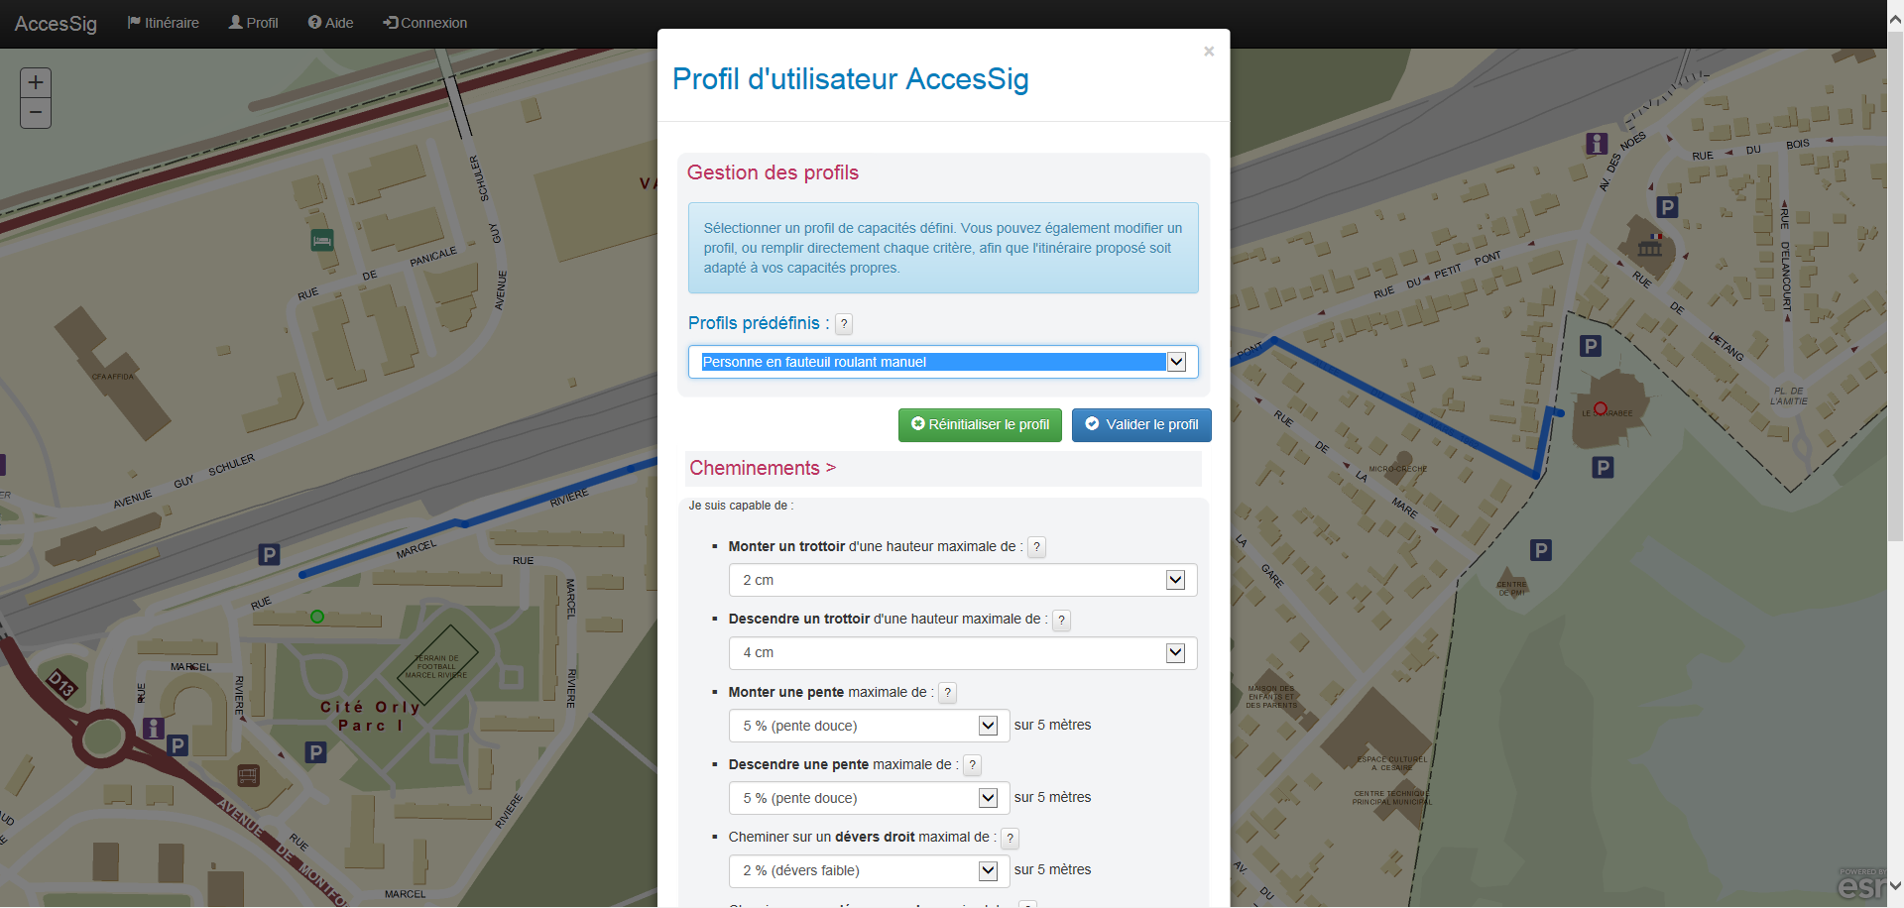
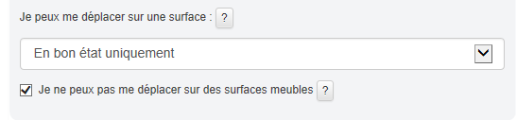
Exemple de recherche d’itinéraire PMR

Slide 13
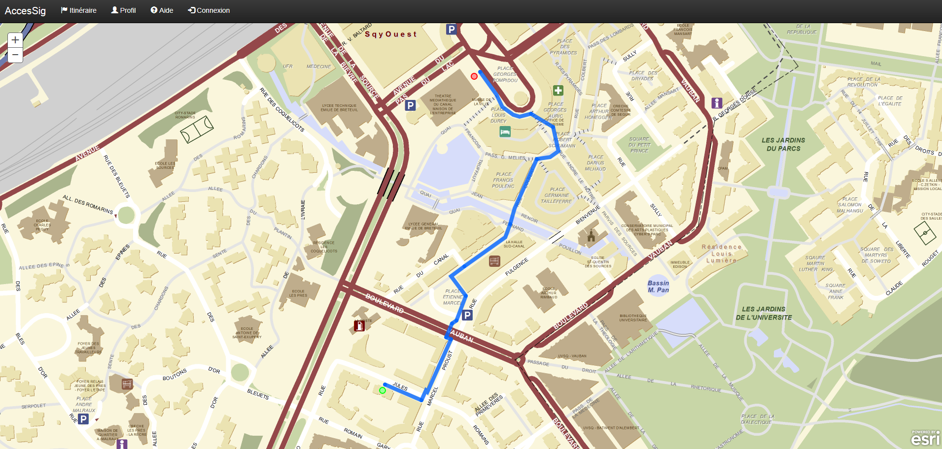
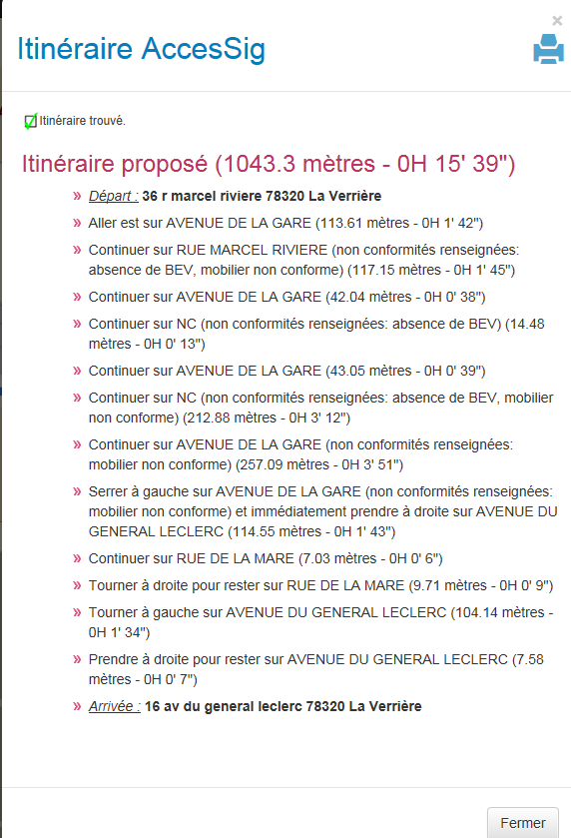
Exemple de recherche d’itinéraire PMR
Présence d’escaliers
Présence d’escaliers
et ascenseur

Slide 14
Bilan
  Conception une chaine complète :
    Extension du MAP à l’accessibilité PMR
    Création d’une base de données physique
    Alimentation de la base avec une application mobile SIG de saisie
  Expérimentation dans un cas d’étude concret – Retours concrets
  Modèle, documents et données disponibles sur www.camera-tp.com

Slide 15
Perspectives
  Déploiement des outils et enrichissement du calculateur de la CASQY
  L’utilisation du modèle et des applications sur de nouveaux sites
  Profil d’échange NeTEx basé sur le Modèle d’Arrêt Partagé étendu aux concepts d’accessibilité

Slide 16

MobiGIS, votre partenaire SIG
Restez en contact
www.mobigis.fr
Frédéric SCHETTINI
Directeur
fschettini@mobigis.fr

